Slide 1
59. Степен с нулев показател и степен с цял показател

Slide 2
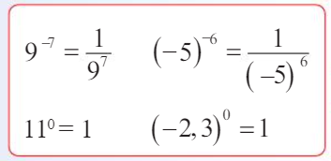
1.

Slide 3
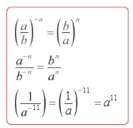
2.

Slide 4
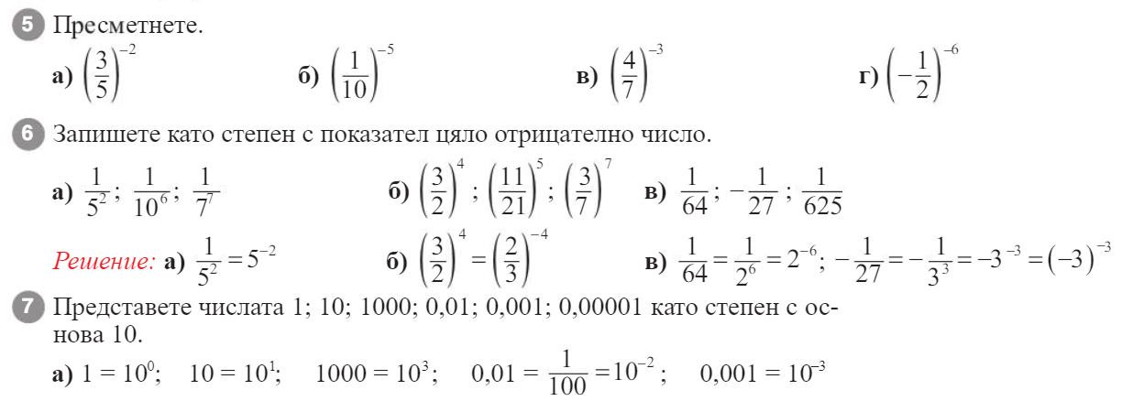

Slide 5
Домашна работа
Учебна тетрадка стр. 39

Slide 6
60. Степен с нулев показател и степен с цял показател Упражнение

Slide 7
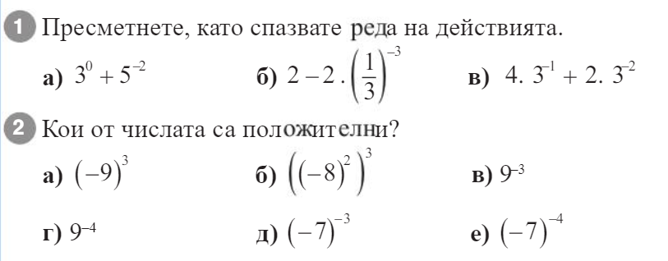
1 1/25
-52
14/9

Slide 8
7
1/64
4/25
1/2
5
1/27
36
8/125
2 ⁻¹⁹
1
- 1/27

Slide 9
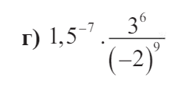
25
64/25
1/16
- 1/12

Slide 10
Домашна работа
Учебник стр. 106/5-7

